Slide 1
Universidad Autónoma del Estado de México
Plantel “Ignacio Ramírez Calzada”
Nivel Medio Superior
Asignatura: Apreciación y Expresión del Arte
Tema: Teoría de la imagen
M. En EDP Víctor Manuel Pineda Velázquez
Octubre de 2017

Slide 2
Módulo 3 Imagen y composición
3.1 Teoría de la imagen

Slide 3
Propósito del tema:
Busca, identifica y selecciona la información de diversas fuentes para conocer e identificar los elementos básicos que constituyen y soportan la imágenes en diferentes manifestaciones artísticas.

Slide 4
Dominios de Aprendizaje
TEMÁTICA | DOMINIOS DE LOS APRENDIZAJES
 | CONCEPTUAL | PROCEDIMENTAL | ACTITUDINAL
Teoría de la imagen Elementos morfológicos | Identifica los conceptos de la teoría de la imagen | Utiliza los elementos de la teoría de la imagen en una composición plástica. | Aprecia los logros obtenidos en su composición plástica

Slide 5
Competencias Genéricas y Atributos
Competencias Genéricas Y Atributos:
2. Es sensible al arte y participa en la apreciación e interpretación de sus expresiones en distintos géneros. 2.3 Participa en prácticas relacionadas con el arte. 4. Escucha, interpreta y emite mensajes pertinentes en distintos contextos mediante la utilización de medios, códigos y herramientas apropiados 4.1 Expresa ideas y conceptos mediante representaciones lingüísticas, matemáticas o gráficas. 5. Desarrolla innovaciones y propone soluciones a problemas a partir de métodos establecidos. 5.6 Utiliza las tecnologías de la información y comunicación para procesar e interpretar información. 7. Aprende por iniciativa e interés propio a lo largo de su vida 7.2 Identifica las actividades que le resultan de mayor y menor interés y dificultad, reconociendo y controlando sus reacciones frente a retos y obstáculos.

Slide 6
Competencias Disciplinares Básicas
Competencias Disciplinares Básicas:
Humanidades Básicas 10. Asume una posición personal (crítica, respetuosa y digna) y objetiva, basada en la razón (lógica y epistemológica), en la ética y en los valores, frente a las diversas manifestaciones del arte. 12. Desarrolla su potencial artístico como una manifestación de su personalidad y arraigo de la identidad, considerando elementos objetivos de apreciación estética. Extendidas 4. Comparte expresiones artísticas para reconstruir su identidad en un contexto de diversidad cultural.

Slide 7
Instrucciones: Para encontrar las definiciones de estos conceptos, deberás dar clic a los botones correspondientes.
Índice
Teoría de la imagen:
  Elementos morfológicos. Definición de Morfología
  Elementos dinámicos.
  Elementos de relación.
  Elementos escalares

Slide 8
Elementos morfológicos:
Dentro de la teoría de la imagen, de acuerdo con Justo Villafañe en su texto introducción a la teoría de la imagen (1992), se encuentra la siguiente clasificación: el punto, la línea, el plano, el color, la forma y la textura.
1.- El Punto: (definición)

Slide 9
Elementos morfológicos:
Tipos de punto:
    1.1 Centro geométrico.
    1.2 Puntos de fuga.
    1.3 Puntos, focos o centros de atención.

Slide 10
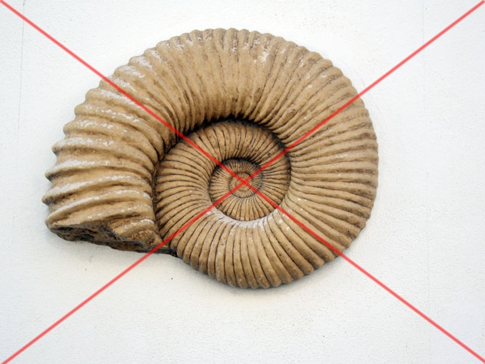
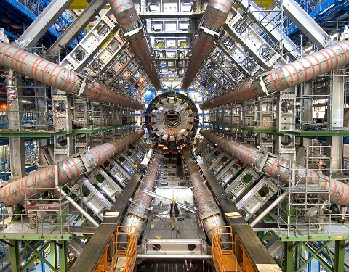
Elementos morfológicos:
    1.1 Centro geométrico. En una composición plástica, la parte central es la más importante.
https://www.google.com.mx/search?q=centro+geometrico&source=lnms&tbm=isch&sa=X&ved=0ahUKEwiR25Pc8-3WAhWLw1QKHeDzDhkQ_AUICigB&biw=1600&bih=794#imgrc=V40siQ4MA593lM:

Slide 11
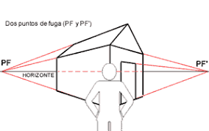
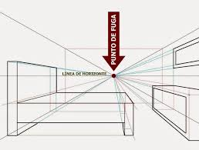
Elementos morfológicos:
    1.2 Puntos de fuga.
    Es el elemento más importante para realizar las perspectivas.
https://www.google.com.mx/search?biw=1600&bih=794&tbm=isch&sa=1&q=2+puntos+de+fuga&oq=2+puntos+de+fuga&gs_l=psy-ab.1.0.0i67k1j0l8j0i67k1.49103.49543.0.51187.2.2.0.0.0.0.179.290.0j2.2.0....0...1.1.64.psy-ab..0.2.290...0i10k1j0i7i30k1.0.z69-qJzNa1A#imgrc=i9qda3tC2eO1EM:

Slide 12

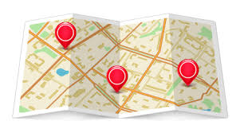
Elementos morfológicos:
    1.3 Puntos, focos o centros de atención.
    Son elementos de la imagen que atraen la mirada del
https://www.google.com.mx/search?biw=1600&bih=794&tbm=isch&sa=1&q=puntos+de+atencion+en+una+imagen&oq=puntos+de+atencion+en+una+imagen&gs_l=psy-ab.3...19577.21024.0.21541.6.6.0.0.0.0.173.595.3j2.5.0....0...1.1.64.psy-ab..1.0.0....0.zXw-gGKD_9o

Slide 13
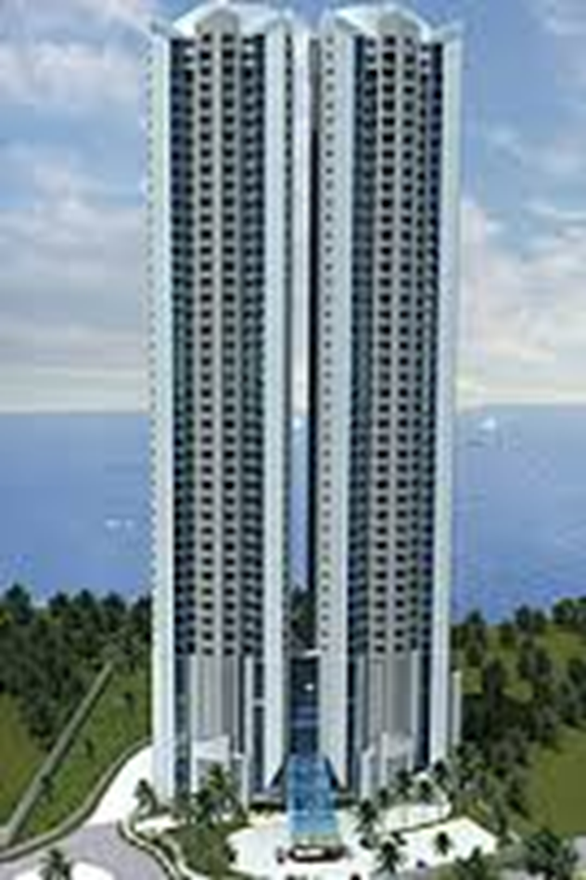
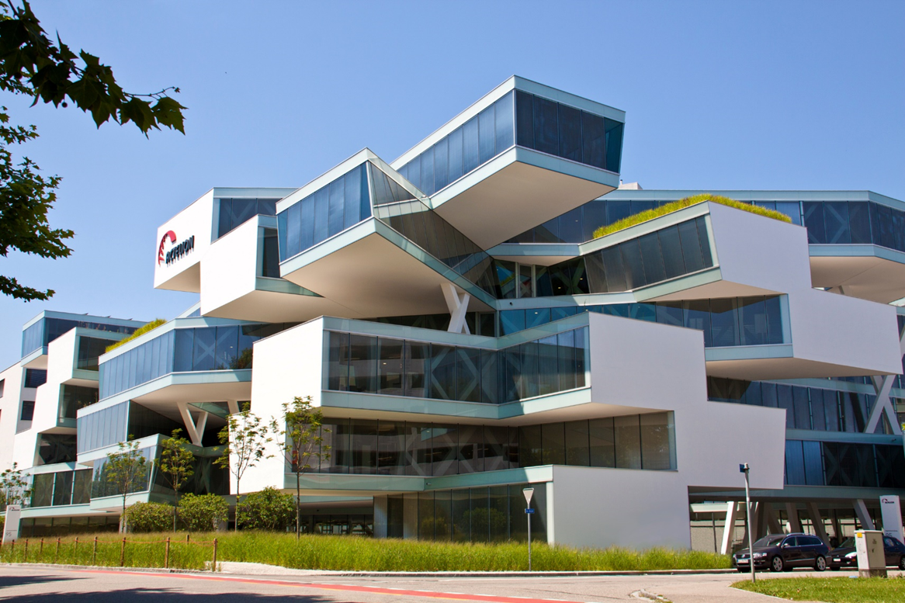
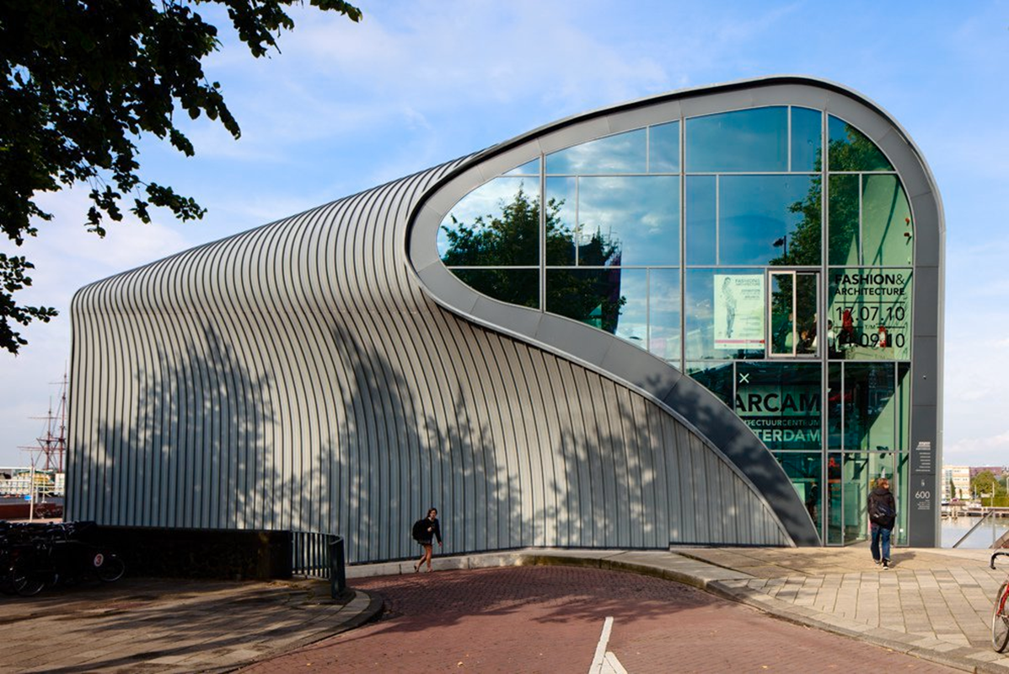
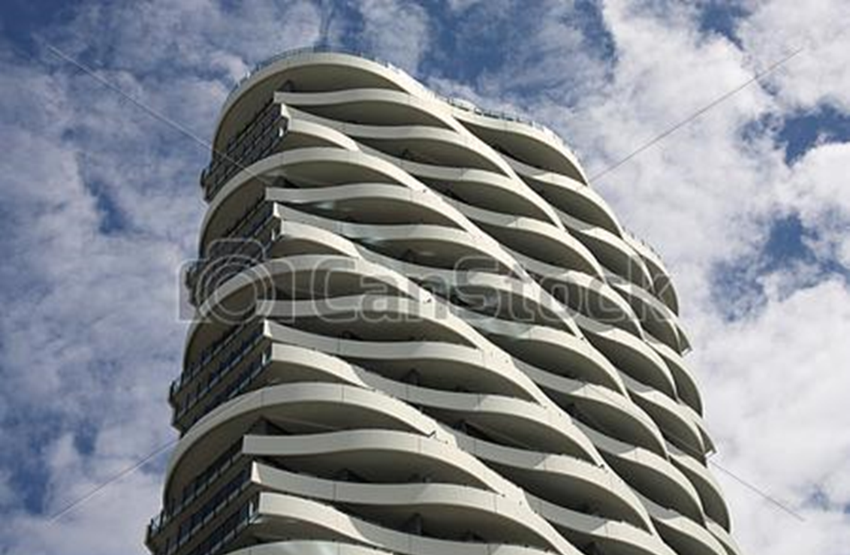
Elementos morfológicos:
    2.- La línea.
    Es un elemento importante en la composición visual, se define en una sola dimensión y delimita el contorno de los elementos.
    Puede ser recta curva o compuesta.
    Cuando es recta, es horizontal, vertical u oblicua.
    La compuesta es quebrada, ondulada o mixta

Slide 14
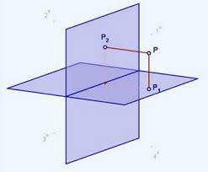
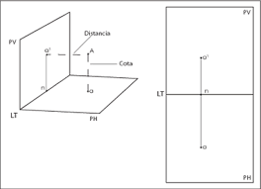
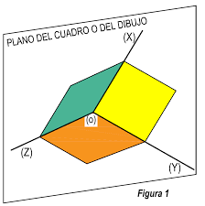
Elementos morfológicos:
    3.- El plano.
    El plano es un elemento que sólo cuenta con dos dimensiones y que alberga infinitos puntos y rectas, tiene posición y dirección.
https://www.google.com.mx/search?q=el+plano+en+dibujo&source=lnms&tbm=isch&sa=X&ved=0ahUKEwip4PKfoO7WAhVCwVQKHW7CCx8Q_AUICigB&biw=1600&bih=794

Slide 15
Elementos morfológicos:
    4.- La textura.
Se denomina textura no sólo a la apariencia externa de la estructura de los materiales, sino al tratamiento que puede darse a una superficie a través de los materiales.
Puede ser táctil, cuando presenta diferencias que responden al tacto, y a la visión, puede ser: rugosa, áspera, suave, etc.
La textura es expresiva, significativa y trasmite de por sí reacciones variables en el espectador.
Existen dos tipos de texturas, las naturales y las artificiales.
https://www.ecured.cu/Textura_(Artes_visuales)

Slide 16
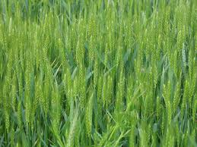
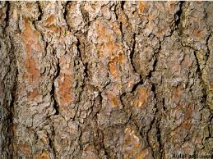
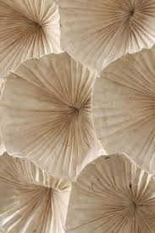
Elementos morfológicos:
    4.1Texturas naturales
    Es propia de los distintos materiales que conforman los objetos, esto incluye tanto las texturas de la naturaleza (la arena, la piel, las cortezas, los pelajes etc.)
http://www.areadedibujo.es/documentos/1-eso/1eso-texturas.pdf
https://www.google.com.mx/search?q=la+forma+en+el+arte+visual&source=lnms&tbm=isch&sa=X&ved=0ahUKEwig28uiru7WAhXR31QKHQfvABkQ_AUICigB&biw=1600&bih=794

Slide 17
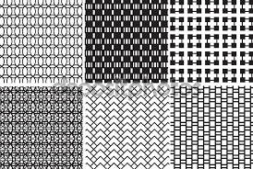
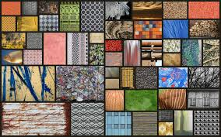
Elementos morfológicos:
4.2 Texturas artificiales. Son aquellas superficies que tienen los objetos fabricados por el ser humano.
https://www.google.com.mx/search?q=la+forma+en+el+arte+visual&source=lnms&tbm=isch&sa=X&ved=0ahUKEwig28uiru7WAhXR31QKHQfvABkQ_AUICigB&biw=1600&bih=794

Slide 18
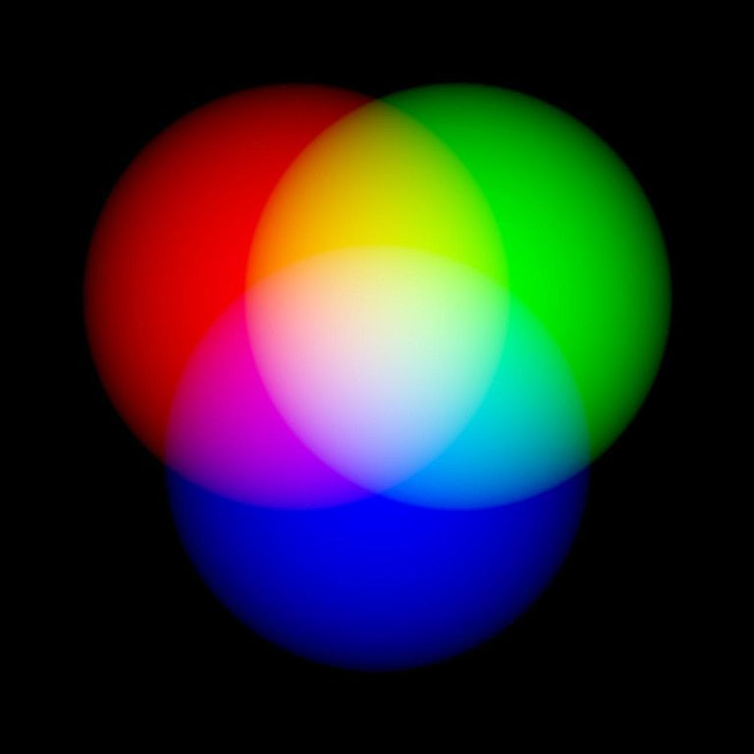
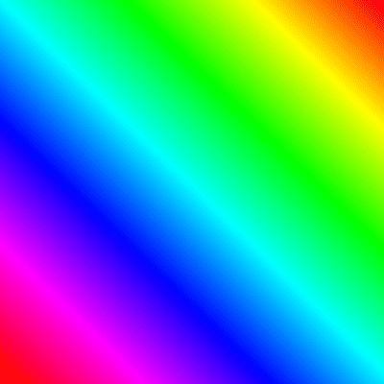
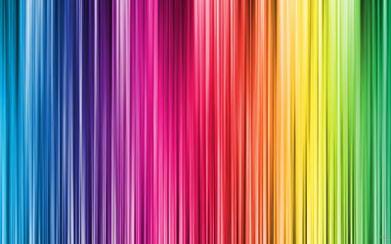
Elementos morfológicos:
    5.- El color y la forma.
    El color es una interpretación de las longitudes de onda de la luz emitida o reflejada por un cuerpo y captada por el sistema visual. Esto quiere decir que el color es una sensación que se produce en el cerebro como reacción a la incidencia de los rayos de luz en los ojos.
https://www.aboutespanol.com/color-luz-y-pigmento-que-es-y-como-se-percibe-180130

Slide 19
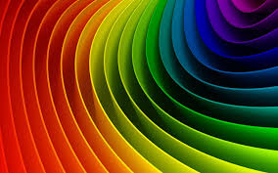
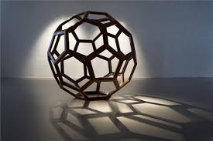
Elementos morfológicos:
    5.1 La forma.
    Todo lo visible tiene una forma, es la configuración externa que poseen los objetos, la cual junto con el color y la textura, nos permite identificarlos. (piña 2009)
    Se clasifican en orgánicas, artificiales regulares e irregulares.
https://www.google.com.mx/search?q=la+forma+en+el+arte+visual&source=lnms&tbm=isch&sa=X&ved=0ahUKEwig28uiru7WAhXR31QKHQfvABkQ_AUICigB&biw=1600&bih=794

Slide 20
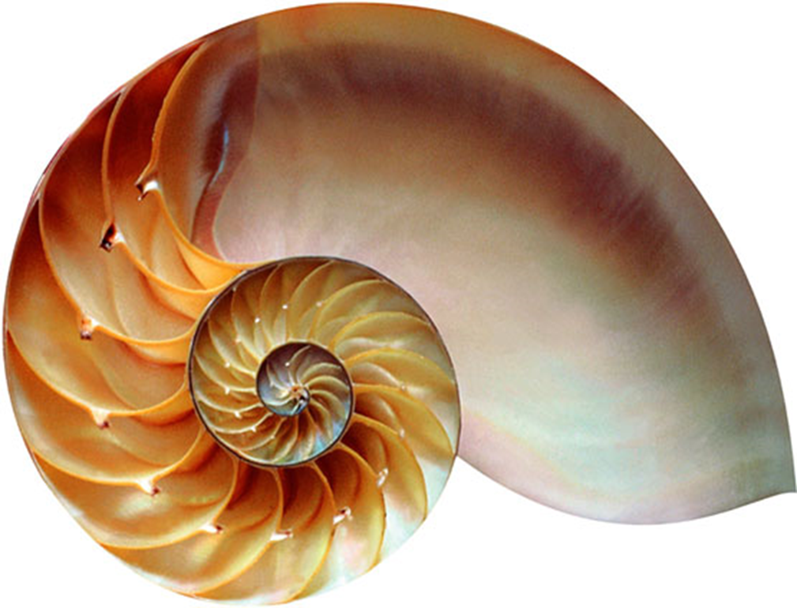
Elementos morfológicos:
    5.1.1Formas orgánicas.
    Son aquellas que pertenecen a la naturaleza y a las que el hombre recurre para sus creaciones artísticas.
https://www.google.com.mx/search?q=la+forma+en+el+arte+visual&source=lnms&tbm=isch&sa=X&ved=0ahUKEwig28uiru7WAhXR31QKHQfvABkQ_AUICigB&biw=1600&bih=794

Slide 21
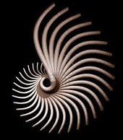
Elementos morfológicos:
    5.1.2 Formas artificiales. Son las que el hombre ha modificado para darles un uso práctico o para un goce estético.
https://www.bing.com/images/search?q=formas+artificiales+en+dibujo&FORM=HDRSC2

Slide 22
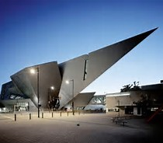
Elementos morfológicos:
    5.1.3 Formas regulares.
    Son formas geométricas como el círculo, el cuadrado, y triángulo equilátero. Sirven para conformar formas más complejas.
htts://www.bing.com/images/search?q=formas%20regulares%20en%20arquitectura&qs=n&form=QBIRMH&sp=-1&pq=formas%20regulares%20en%20arquitectura&sc=0-32&sk=&cvid=5E9358573F4843799572CF06A8AF0A18p

Slide 23
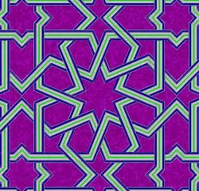
Elementos morfológicos:
    5.1.4 Formas irregulares. Se definen como las que no tienen regla alguna, son la unión de rectas curvas y cuerpos geométricos.
https://www.bing.com/images/search?view=detailV2&ccid=IhcDKnDe&id=53C2A9687CCB7DFD264F7F913AB9D8F418AC4B73&thid=OIP.IhcDKnDe2LIs340lzL3K7wE2DJ&q=formas+irregulares+en+dibujo&simid=608040029473999832&selectedIndex=24&ajaxhist=0

Slide 24
Elementos dinámicos:
    Los elementos dinámicos dan la impresión de movimiento.
    Dichos elementos están representados por los siguientes conceptos: Movimiento, Tensión, Ritmo.

Slide 25
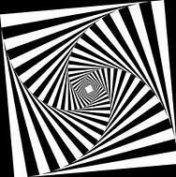
Elementos dinámicos:
    Movimiento.
    Se logra con el uso adecuado del color, punto, línea, textura y las leyes compositivas, dando intensión de movimiento visual a una obra. (Cortes,2013)
https://www.bing.com/images/search?q=movimiento+en+el+arte&FORM=HDRSC2

Slide 26
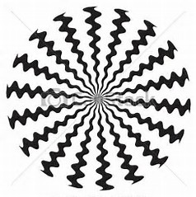
Elementos dinámicos:
    2. Tensión.
    Es sinónimos de deformación, no tiene que ver con el estado psicológico del artista o del observador (Cortes 2013)
https://www.bing.com/images/search?q=tensi%C3%B3n%20en%20el%20arte&qs=n&form=QBIR&sp=-1&pq=tensi%C3%B3n%20en%20el%20arte&sc=0-18&sk=&cvid=E440D37F209642D4B72B00AFB292060C

Slide 27
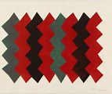
Elementos dinámicos:
    3. Ritmo. Lo identificamos cuando una o más formas se repiten en una composición visual (Cortes, 2013)
https://www.bing.com/search?q=ritmo+en+el+arte&qs=n&form=QBRE&sp=-1&pq=ritmo+en+el+arte&sc=1-16&sk=&cvid=A9C1D221CCC44727B1FD234F3E584A2F

Slide 28
Elementos de relación:
    De acuerdo a Wucius Wong (1979), son cuatro los elementos de relación: Dirección, Posición, Espacio y Gravedad.

Slide 29
Elementos de relación:
    1.Dirección.
    La dirección en una composición visual, depende de la relación de esta con la ubicación del observador. Existen tres direcciones primarias: Vertical, Horizontal y Oblicua.

Slide 30
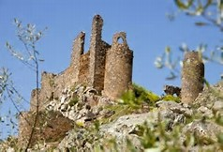
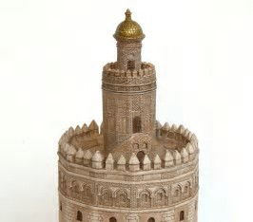
Elementos de relación:
    1.1 Vertical. Indica sentidos ascendentes y descendentes.
https://www.bing.com/images/search?q=monumentos%20descendente&qs=n&form=QBIR&sp=-1&pq=undefined&sc=0-22&sk=&cvid=D18726681DB14C80941999BA4E8B24EC

Slide 31
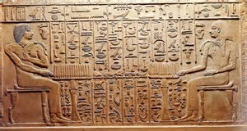
Elementos de relación:
    1.2 Horizontal. Sentidos izquierda y derecha.
https://www.bing.com/images/search?q=horzontal%20en%20el%20arte&qs=n&form=QBIR&sp=-1&ghc=1&pq=horzontal%20en%20el%20arte&sc=0-20&sk=&cvid=D62B0DAF93044F57B20F165CFF120693

Slide 32
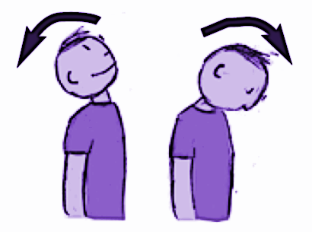
Elementos de relación:
    1.3 Oblicua. Sugiere sentidos hacia el frente y hacia atrás
https://www.bing.com/images/search?view=detailV2&ccid=JE%2f1NJHK&id=4CDBF9CAD91166F95A08A4C4B1C2B39E0E09AC6C&thid=OIP.JE_1NJHKJGAdYPtX7AO1FQEsDf&q=sentidos+hacia+el+frente+y+hacia+atras+el+arte&simid=607998535752355534&selectedIndex=55&ajaxhist=0

Slide 33
Elementos de relación:
    2. Posición.
    La posición de un elemento en una composición es mas o menos importantes dependiendo del lugar en donde este ubicada.
    Los elementos visuales de mayor importancia pueden situarse dentro de la composición a la derecha, a la izquierda, arriba y por ultimo en la parte de abajo.

Slide 34

Elementos de relación:
2.1
2.2
Cuando los situamos a la derecha, poseen un mayor peso visual, se adelantan ópticamente y dan idea de proyección y avance en la composición.
Cuando se sitúan a la izquierda, transmiten una sensación de ligereza visual más acentuada.
https://www.bing.com/images/search?view=detailV2&ccid=JE%2f1NJHK&id=4CDBF9CAD91166F95A08A4C4B1C2B39E0E09AC6C&thid=OIP.JE_1NJHKJGAdYPtX7AO1FQEsDf&q=sentidos+hacia+el+frente+y+hacia+atras+el+arte&simid=607998535752355534&selectedIndex=55&ajaxhist=0

Slide 35
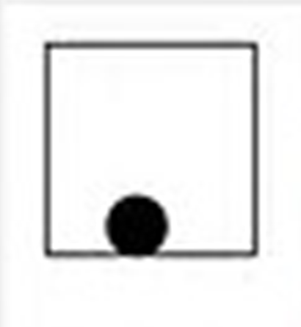
Elementos de relación:
2.3
2.4
La zona que posee mayor ligereza visual es la superior .
Ocurre lo contrario si ubicamos los elementos en el límite inferior.
https://www.bing.com/images/search?view=detailV2&ccid=JE%2f1NJHK&id=4CDBF9CAD91166F95A08A4C4B1C2B39E0E09AC6C&thid=OIP.JE_1NJHKJGAdYPtX7AO1FQEsDf&q=sentidos+hacia+el+frente+y+hacia+atras+el+arte&simid=607998535752355534&selectedIndex=55&ajaxhist=0

Slide 36
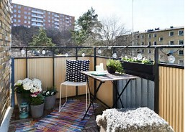
Elementos de relación:
    3. Espacio
    Par Wucius (1979) todas las formas por mas pequeñas que sean, ocupan un lugar en el espacio, el cual puede ser visible o ilusorio.
https://www.bing.com/images/search?q=Espacio+visuaL&FORM=HDRSC2

Slide 37
Elementos Escalares
    Los elementos escalares son aquellos que definen los aspectos cuantitativos de la representación de la realidad.
    Las características que definen a los elementos escalares son su naturaleza cuantitativa y naturaleza relacional. (Cortes, 2013)
    Dentro de los elementos escalares, podemos encontrar a la dimensión, formato, escala y proporción.

Slide 38
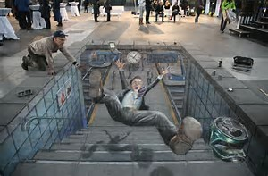
Elementos Escalares
    1. Dimensión.
    La dimensión de una composición visual esta ligada con la percepción del observador, disminuye o aumenta el tamaño del objeto según la distancia en que se encuentre.
https://www.bing.com/images/search?q=dimensi%c3%b3n+en+el+arte&FORM=HDRSC2

Slide 39

Teoría de la imágen
    2. Formato.
    Se le denomina formato al tamaño del lienzo en donde se realiza una composición visual. Lo podemos definir según la proporción de nuestro dibujo en horizontal, vertical, cuadrado, ovalado, etc.
https://www.bing.com/images/search?q=formato%20en%20un%20cuadro&qs=n&form=QBIRMH&sp=-1&pq=formato%20en%20un%20cuadro&sc=0-20&sk=&cvid=E456C8CE48884FA6B6122393B2CCE53C

Slide 40
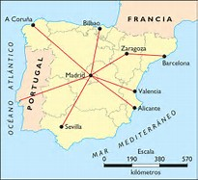
Teoría de la imágen
    3. Escala.
    La escala es un factor importante para el dibujo y el diseño, debido a que nos permite ampliar o disminuir un objeto real a la proporción requerida. La escala es la relación matemática que existe entre las dimensiones reales y las del dibujo (Cortes,2013)
https://www.bing.com/images/search?q=escala&qs=n&form=QBIR&sp=-1&pq=escala&sc=8-6&sk=&cvid=4D4DC515E7E942D581E70C96D2A87CF1

Slide 41
Teoría de la imagen
    4. Proporción.
    La proporción nos ayuda a relacionar los objetos que percibimos. Pueden ser grandes o pequeños y con un peso visual determinado.

Slide 42
Teoría de la imagen
    Actividad 1:
    Elabora una perspectiva a dos puntos de fuga en donde puedas representar al menos 5 elementos morfológico.
    Actividad 2:
    Elabora un dibujo a escala 1:20 del escritorio de tu salón.

Slide 43
FUENTES
https://www.google.com.mx/search?biw=1600&bih=794&tbm=isch&sa=1&q=puntos+de+atencion+en+una+imagen&oq=puntos+de+atencion+en+una+imagen&gs_l=psy-ab.3...
https://www.ecured.cu/Textura_(Artes_visuales)
http://www.areadedibujo.es/documentos/1-eso/1eso-texturas.pdf
https://www.google.com.mx/search?q=la+forma+en+el+arte+visual&source=lnms&tbm=isch&sa=X&ved=0ahUKEwig28uiru7WAhXR31QKHQfvABkQ_AUICigB&biw=1600&bih=794
https://www.aboutespanol.com/color-luz-y-pigmento-que-es-y-como-se-percibe-180130
hts://www.bing.com/images/search?q=formas+artificiales+en+dibujo&FORM=HDRSC2tp
https://www.bing.com/images/search?q=formas%20regulares%20en%20arquitectura&qs=n&form=QBIRMH&sp=-1&pq=formas%20regulares%20en%20arquitectura&sc=0-32&sk=&cvid=5E9358573F4843799572CF06A8AF0A18
https://www.bing.com/images/search?q=movimiento+en+el+arte&FORM=HDRSC2
https://www.bing.com/images/search?q=tensi%C3%B3n%20en%20el%20arte&qs=n&form=QBIR&sp=-1&pq=tensi%C3%B3n%20en%20el%20arte&sc=0-18&sk=&cvid=E440D37F209642D4B72B00AFB292060C
https://www.bing.com/search?q=ritmo+en+el+arte&qs=n&form=QBRE&sp=-1&pq=ritmo+en+el+arte&sc=1-16&sk=&cvid=A9C1D221CCC44727B1FD234F3E584A2F
https://www.bing.com/images/search?q=monumentos%20descendente&qs=n&form=QBIR&sp=-1&pq=undefined&sc=0-22&sk=&cvid=D18726681DB14C80941999BA4E8B24EC
https://www.bing.com/images/search?q=horzontal%20en%20el%20arte&qs=n&form=QBIR&sp=-1&ghc=1&pq=horzontal%20en%20el%20arte&sc=0-20&sk=&cvid=D62B0DAF93044F57B20F165CFF120693

Slide 44
FUENTES
https://www.bing.com/images/search?view=detailV2&ccid=JE%2f1NJHK&id=4CDBF9CAD91166F95A08A4C4B1C2B39E0E09AC6C&thid=OIP.JE_1NJHKJGAdYPtX7AO1FQEsDf&q=sentidos+hacia+el+frente+y+hacia+atras+el+arte&simid=607998535752355534&selectedIndex=55&ajaxhist=0
https://www.bing.com/images/search?view=detailV2&ccid=JE%2f1NJHK&id=4CDBF9CAD91166F95A08A4C4B1C2B39E0E09AC6C&thid=OIP.JE_1NJHKJGAdYPtX7AO1FQEsDf&q=sentidos+hacia+el+frente+y+hacia+atras+el+arte&simid=607998535752355534&selectedIndex=55&ajaxhist=0
https://www.bing.com/images/search?q=Espacio+visuaL&FORM=HDRSC2
https://www.bing.com/images/search?q=escala&qs=n&form=QBIR&sp=-1&pq=escala&sc=8-6&sk=&cvid=4D4DC515E7E942D581E70C96D2A87CF1

Slide 45
Teoría de la imagen
    La morfología es la disciplina “que se ocupa del estudios y la descripción de las formas externas de un objeto”.
    http://bit.ly/2rGhmr

Slide 46
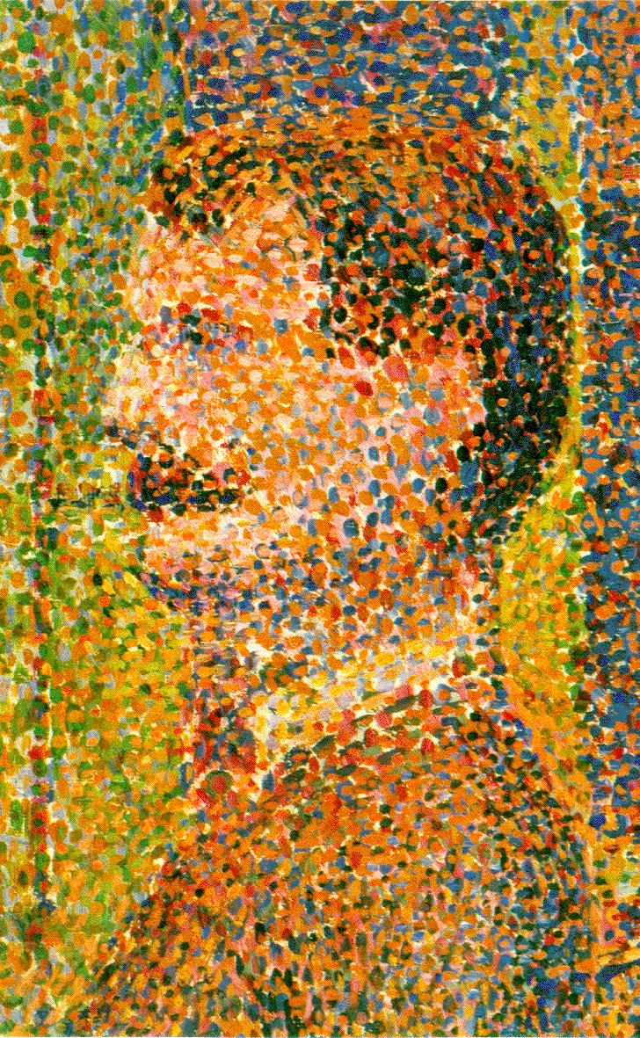
El punto es el elemento primario de la expresión plástica.
No tiene dimensiones, solo tiene posición. Al no tener dimensiones, implica la ocupación o concreción de un espacio mínimo. Pero puede aumentar su tamaño tanto como se quiera.
Puede expresar: Precisión, intersección,
interrupción. Puede configurar formas (puntillismo), texturas, ornamentaciones.
(http://arsvisui.blogspot.mx/2012/03/punto-linea-y-plano.html
Georges Seurat - ''La Parade''(detalle), 1889

